Slide 1
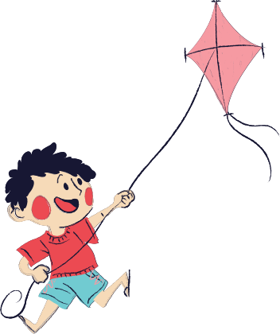
Chào mừng các em quay trở lại với tiết học mới!

Slide 2
Quan sát các tranh sau
Em có thường xuyên tìm hiểu thông tin về bài học từ sách, báo,… không?

Slide 3
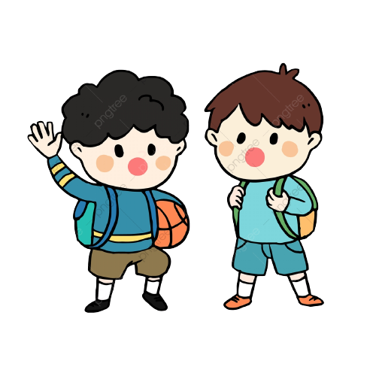
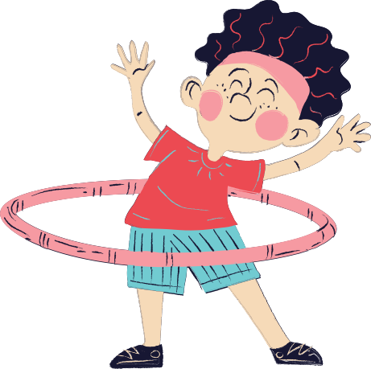
Bài 24
THU THẬP THÔNG TIN VỀ CÁC CHẤT VÀ HOẠT ĐỘNG CÓ HẠI CHO SỨC KHỎE

Slide 4
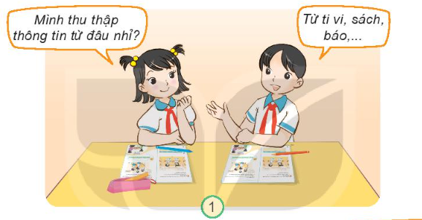
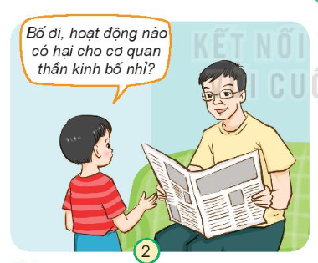
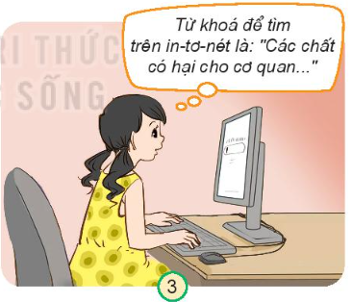
1. Hoạt động khám phá
Hoạt động nhóm
Quan sát hình ảnh 1, 2, 3 trong SGK
Thực hiện yêu cầu:
Hãy nêu các nguồn thu thập thông tin về một số chất và hoạt động có hại cho cơ quan tiêu hóa, tuần hoàn, thần kinh,...

Slide 5
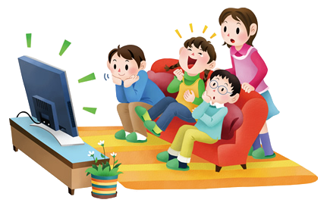
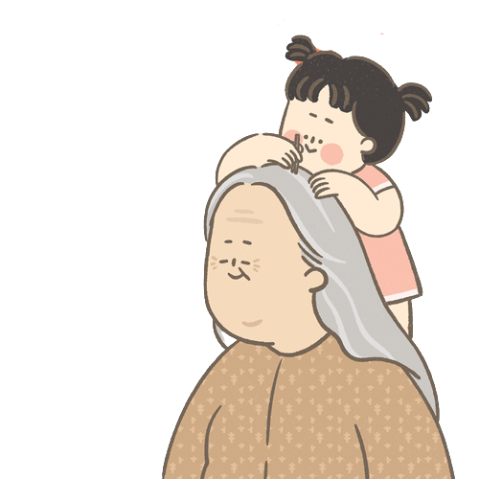
Chúng ta thu thập thông tin qua…
Internet
Ti vi, báo đài
Từ những người xung quanh

Slide 6
Muốn tìm kiếm thông tin ta có thể tìm kiếm thông qua sách, báo, ti vi, hỏi người thân hoặc thông qua internet.
Khi tìm kiếm trên internet chú ý đến các từ khóa đề việc tìm kiếm được trở nên dễ dàng hơn.

Slide 7
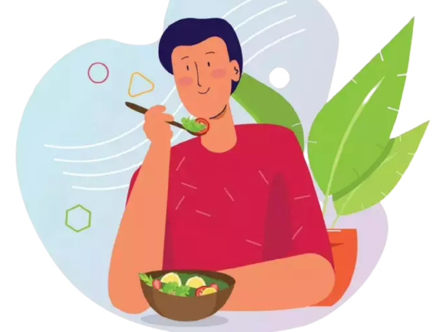
2. Hoạt động thực hành
Hoạt động nhóm
Thực hành thu thập thông tin về các thực phẩm
Nhóm 1: các thực phẩm tốt cho hệ thần kinh.
Nhóm 2: các thực phẩm có hại cho hệ thần kinh.

Slide 8
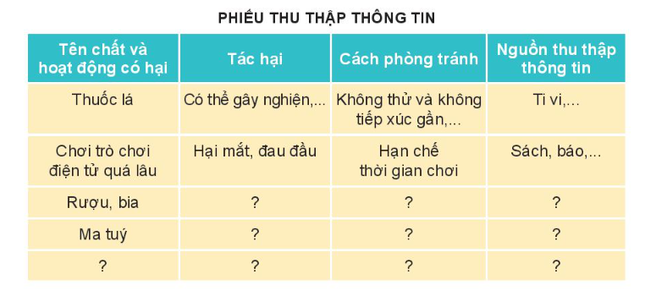
Điền thông tin vào phiếu thông tin

Slide 9
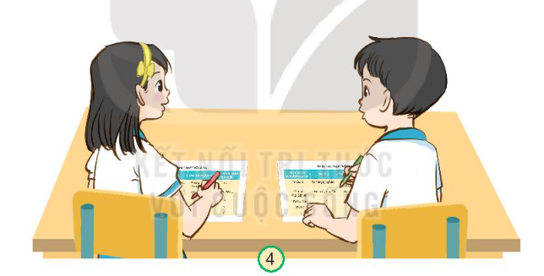
Chia sẻ các thông tin mà em đã thu thập được

Slide 10
TỔNG KẾT
Đọc nội dung của ông Mặt trời
Thuốc lá, rượu, ma túy,… là chất kích thích rất có hại đối với cơ quan tiêu hóa, tuần hoàn và thần kinh.
Chúng ta cần sinh hoạt, vui chơi điều độ và không sử dụng các chất kích thích.

Slide 11
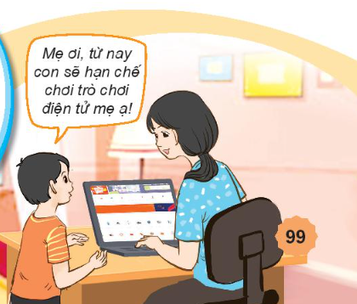
Quan sát tranh và trả lời câu hỏi
Tranh vẽ cảnh gì?
Nêu cảm nhận của em về nội dung của bức tranh.

Slide 12
Người con hứa sẽ không chơi điện tử nhiều nữa
Tranh vẽ 2 mẹ con đang nói chuyện với nhau

Slide 13
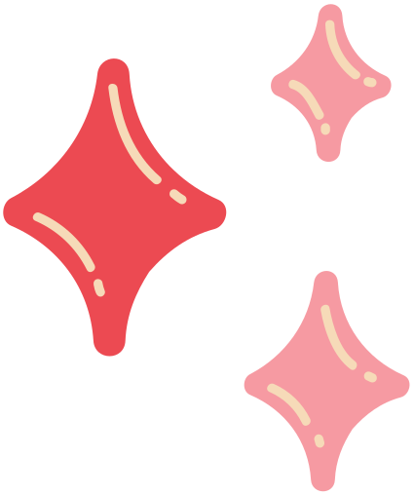
Hướng dẫn về nhà
1
2
Ôn tập lại nội dung của bài học ngày hôm nay
Đọc trước, chuẩn bị cho bài học của tiết sau

Slide 14
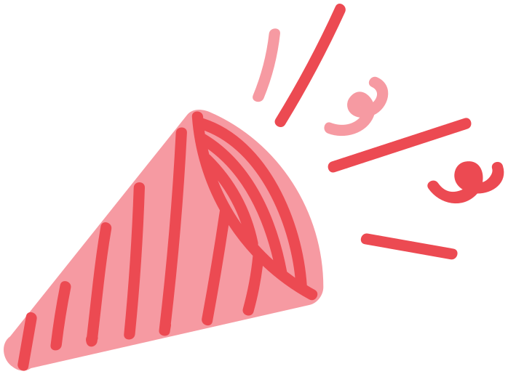
Xin chào và hẹn gặp lại các em!

